Slide 1
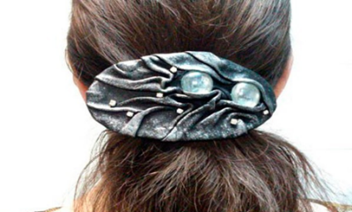
Муниципальное бюджетное учреждение дополнительного образования «Центр внешкольной работы»
Задание «Повторение и закрепление техники работы с натуральной кожей. Заколка для волос»
Для учащихся 2-3 года обучения
по дополнительной общеразвивающей программе
«Декоративно-прикладное творчество»
Возраст 12-16лет
Педагог дополнительного образования
Изаак Людмила Александровна
г. Петропавловск-Камчатский
2026г

Slide 2
Здравствуйте, ребята!
Сегодня изготовим заколку из натуральной кожи для волос. С техникой работы с кожей вы знакомы.
Для работы нам потребуются следующие материалы:
кожа (лучше 2-х видов, тонкая от старой перчатки и плотная от сумки);
две бусины или 2 кабашона,
стразы побольше и поменьше;
пришивные стразы (по желанию);
клей «Момент-кристалл», клей ПВА;
картон , кисть, ножницы;
мононить;
заколка-основа;
иголка бисерная;
акриловая краска (серебристая или бронза), поролоновая кубка (по желанию).

Slide 3
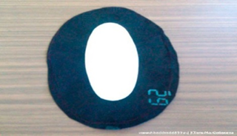
Из картона вырезаем шаблон будущей заколки.
Берём тонкую кожу, кладём на неё картонный шаблон и вырезаем из кожи овал.
Внимание!
Овал из кожи должен быть больше по размеру, чем заготовка, чтобы получились красивые складки.

Slide 4
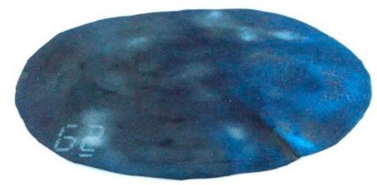
Берем классический состав для обработки кожи - клей ПВА, разведённый водой в пропорции 1:2 (1 часть клея и 2 части воды). Хорошо пропитываем овал из кожи. Если используем, тонкую кожу, промазываем 2 раза. Ждем пока кожа подсохнет. Далее формируем складки.

Slide 5
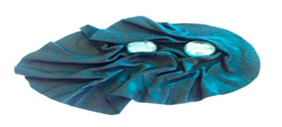
Кладём овал из кожи на картонный шаблон и начинаем формировать складки. Аккуратно пальчиками делаем красивые складки. Не забываем при этом положить кабошоны и красиво обрамить их складочками. Впоследствии эти складочки будут дополнительно держать кабошоны.

Slide 6
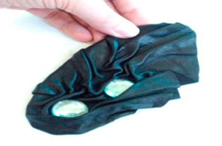
Как только оформили складки в нужную композицию, осторожно загибаем внутрь оставшуюся по краям кожу, чтобы край нашей заколки выглядел красиво и аккуратно.

Slide 7
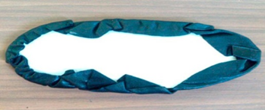
Изнаночная сторона заколки: загибаем аккуратно края, откладываем заколку до полного высыхания клея.

Slide 8
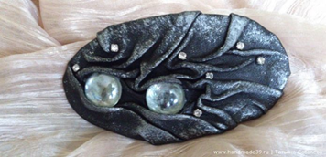
Закрепление кабошонов. Вынимаем кабошоны и приклеиваем их на то же самое место клеем «Момент-Кристалл». Он не портит кожу и не оставляет следов. Когда кабошоны приклеятся, пришиваем стразы.

Slide 9
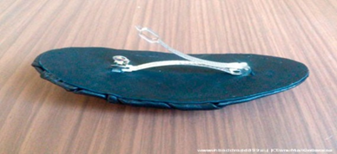
Вырезаем из толстой кожи заднюю часть заколки. Обводим верхнюю часть и аккуратно подрезаем края, чтобы не выглядывали. Далее размечаем места, куда вставится наша заколка-основа. Осторожно делаем прорези ножницами и вставляем металлическую основу.

Slide 10
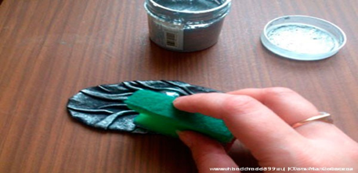
Берём акриловую краску и с помощью поролоновой губки тонируем складки.

Slide 11
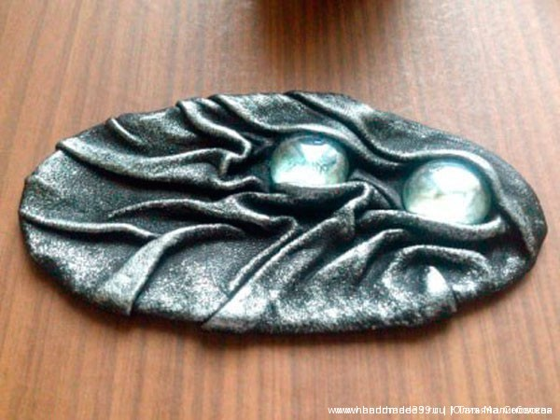
Получилось структурно и благородно. При желании можно продолжить декорирование.

Slide 12

Заколка готова! Жду фото ваших работ.

